Slide 1

Tìm Hiểu WIX

Slide 2

WIX là gì?
Wix là của một trong những nhà xây dựng trang web đã nhìn thấy một sự gia tăng sao băng trong sự hấp thu trong một khoảng thời gian tương đối ngắn.

Slide 3
WIX là gì?
Phá vỡ mặt đất chỉ trong 2006, bởi 2017 công ty đặt yêu cầu táo bạo cho một người dùng 100 triệu tuyệt đẹp. Trong khoảng thời gian ngắn đó, nó đã giới thiệu nhiều bản nâng cấp từ trình chỉnh sửa HTML5 đến phiên bản kéo và thả của 2015.

Slide 4
Tính năng Wix
Bản mẫu Wix Demo
Wix Review
Câu chuyện thành công
Kết luận

Slide 5

PART 01
1
Tính năng Wix

Slide 6
Tính nămg của WIX
Việc chỉnh sửa mẫu là một điều kỳ diệu, với giao diện cung cấp nhiều tùy chọn theo kiểu kéo và thả thực sự. Một khi bạn đã nhận được các mục mà bạn muốn, chỉ cần điền vào các chi tiết và nó sẽ làm việc. Bên cạnh đó, những gì thực sự đáng chú ý là Wix liên tục bổ sung và sửa đổi các tính năng pha trộn chính xác với các xu hướng và công nghệ hiện tại.

Slide 7
Tính nămg của WIX
Một ví dụ về điều này nằm trong thuật sĩ SEO của nó vừa được giới thiệu. Điều này là phù hợp với nhiều người hơn nữa nhận thức được bao nhiêu SEO có thể giúp với sự hiện diện web của họ. Wizard cho phép Wix giúp bạn tối ưu hóa trang web của mình một cách dễ dàng.

Slide 8
Tính nămg của WIX
Đối với người bán trực tuyến, Wix không chỉ có các tùy chọn cho thanh toán Thương mại điện tử, nhưng bạn thậm chí có thể lên lịch đặt chỗ trên trang web của mình. Điều đó phục vụ cho một niche của người tiêu dùng mà tôi đã không nhìn thấy dễ dàng có sẵn ở nơi khác.

Slide 9
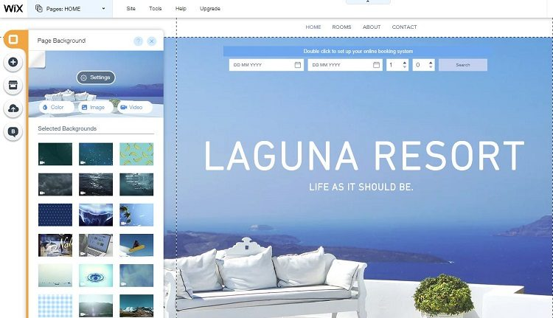
Tính nămg của WIX
Giao diện WIX sạch sẽ đơn giản
Chúng ta có thể xem tất cả các mẫu WIX tại: www.wix.com/mystunningwebsites

Slide 10
PART 02
2
Bản mẫu demo

Slide 11
Bản mẫu demo
“Paperie” - Mẫu Wix cho cửa hàng trực tuyến; có sẵn cho người dùng Wix eCommerce.

Slide 12
Bản mẫu demo
“Carpenter” - Mẫu Wix cho các trang web kinh doanh; miễn phí cho tất cả người dùng Wix

Slide 13
Giá
Phù hợp với số lượng người dùng trên trang web của mình, Wix có một phạm vi rộng của những gì nó gọi là 'tài khoản cao cấp' có sẵn mà phạm vi trong giá từ $ 4.50 mỗi tháng tất cả các cách để $ 24.50 mỗi tháng
Những gì nó không quảng cáo rộng rãi là bạn vẫn có thể sử dụng trình soạn thảo kéo và thả miễn phí. Tôi cảm thấy rằng phạm vi giá không tương ứng với nhu cầu thực tế của người tiêu dùng, từ cá nhân đến các công ty nhỏ.

Slide 14
PART 03
3
Câu chuyện thành công

Slide 15

Câu chuyện thành công
Người dùng Wix đã đưa ra một mảng đáng ngưỡng mộ của các trang web mà nhìn, ít nhất, trang nghiêm, chức năng và phù hợp với mục đích. Paws for a Gause, được điều hành bởi một nhiếp ảnh gia giúp những nơi trú ẩn động vật thúc đẩy chi phí của họ cho việc nhận con nuôi.

Slide 16
PART 04
3
Kết luận

Slide 17
Kết luận
Họ có cơ sở tốt trong trình tạo kéo và thả của họ, cập nhật liên tục và nâng cấp cũng như cơ sở giá có thứ gì đó cho mọi người.

Slide 18
Kết luận
Ưu điểm:
Nhiều người tùy chọn đặt giá tốt
Giao diện người dùng kéo thả tùy chọn mở rộng
Nhược điểm:
Không cho phép xuất dữ liệu (Bạn đang mắc kẹt với Wix)

Slide 19
THANK YOU

